Slide 1
Team reflectie voor dataprojecten

Slide 2
Introductie
Vandaag doen jullie een sessie met het instrument Data Team Start.
Jullie zullen aan de hand van opdrachten reflecteren op jullie samenwerking als dataprojectteam, hierover afspraken maken en een aantal inhoudelijke analyses uitvoeren.
Jullie voeren zes opdrachten uit, bestaande uit een inhoudelijk en een reflectie component.
Veel plezier!

Slide 3
Benodigdheden
Een grote tafel waar iedereen omheen past
Flipover + vellen
Marker
Een stopwatch (of een ander voorwerp om/manier om de tijd mee bij te houden)
De grote Data Team Start poster
De Data Team Start PowerPoint + beamer
Het reflectielogboek format uit deze handleiding overgenomen op de flipover

Slide 4
Voorbereiding en start
Leg de poster het midden van de tafel.
Open de bijbehorende PowerPoint.
Zet een flipover (met overgenomen logboek) klaar.
Wijs een schrijver aan in de groep die de gemaakte afspraken vastlegt in het logboek.
Start bij stap 1 en ga vervolgens alle stappen af.

Slide 5
Stap 1: Keuzes, keuzes, keuzes
Duur: 10 minuten stellingen bespreken, 10 minuten reflectie.
Doel van de opdracht: Verwachtingen rondom het belang van data bespreken en datageletterdheid in kaart brengen.
Hieronder volgen vier stellingen/vragen met verschillende antwoordopties. Bij iedere stelling kiest iedereen afzonderlijk voor A, B, of C. Er is geen goed of fout! Vervolgens noemt iedereen plenair om de beurt zijn/haar keuze en licht deze toe.

Slide 6
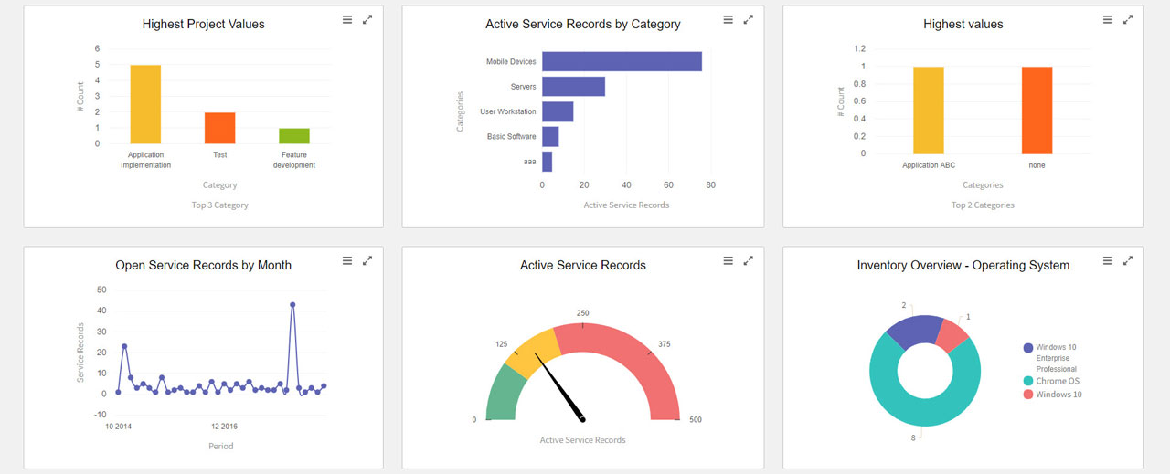
Wat voel je als je visualisaties zoals hieronder ziet?
A) Op mijn gemak, ik maak ze zelf vaak of werk er regelmatig mee.
B) Niet zo veel, het is niet noodzakelijk voor mijn werk.
C) Interesse, ik zou er nog meer over kunnen leren.

Slide 7
De basisprincipes van data kennen is net zo belangrijk als kunnen lezen en schrijven.
A) Helemaal mee eens, het is cruciaal.
B) Het zal nooit zo belangrijk zijn als lezen en schrijven.
C) Het geeft je een voorsprong en het zal alleen maar belangrijker worden.

Slide 8
Hoe belangrijk is het om verhalen te kunnen vertellen rondom data?
A) Het is een onmisbare vaardigheid.
B) Data alleen is voldoende, verhalen zijn overbodig.
C) Ik denk dat het wel nuttig kan zijn, maar ik weet niet hoe.

Slide 9
In hoeverre betekent correlatie een causale relatie met data?
A) Deze assumptie mag nooit worden gemaakt.
B) Als je maar genoeg data hebt kan je daar wel vanuit gaan.
C) Ik weet het verschil tussen deze termen niet (meer) zo goed.

Slide 10
Reflectie
Ging de opdracht goed?
Wat zou beter kunnen?
De schrijver legt de belangrijkste inzichten en gemaakte afspraken vast.

Slide 11
Stap 2: De vissengraat
Duur: 15 minuten probleemanalyse, 5 minuten reflectie.
Doel van de opdracht: De kern van het probleem inzichtelijk maken
Een vissengraat probleemanalyse helpt inzichtelijk te maken wat het kernprobleem is van jullie dataproject. Een voorbeeld van zo’n vissengraat zie je op de volgende slide.

Slide 12
Stap 2: De vissengraat
Voer de vissengraat probleemanalyse uit (zie volgende slide) Dit werkt als volgt:
Beslis gezamenlijk wat het kernprobleem van jullie dataproject.
Brainstorm over alle mogelijke oorzaken van dit probleem aan de hand van de vraag "Waarom gebeurt dit?"
Vraag per oorzaak opnieuw: "Waarom gebeurt dit?” net zolang tot jullie nergens meer nieuwe oorzaken kunnen bedenken.

Slide 13
Stap 2: De vissengraat: voorbeeld

Slide 14
Format probleemanalyse

Slide 15
Reflectie
Ging de opdracht goed?
Wat zou beter kunnen?
De schrijver legt de belangrijkste inzichten en gemaakte afspraken vast.

Slide 16
Stap 3: Vingers in de pap
Duur: 15 minuten stakeholder analyse, 5 minuten reflectie.
Doel van de opdracht: De stakeholders en hun rol in het project inzichtelijk maken.
Voer een stakeholderanalyse uit. Doe dit als volgt:
Maak een lijst met alle stakeholders van jullie dataproject.
Neem het format van de ‘stakeholder matrix’ van de volgende slide over. Categoriseer de geïdentificeerde stakeholders aan de hand van hun invloed in de vier kwadranten:
Groot belang, veel invloed (rechtsboven): Sleutelfiguren.
Klein belang, veel invloed (linksboven): Beïnvloeder.
Groot belang, weinig invloed (rechtsonder): Geïnteresseerde.
Klein belang, weinig invloed (linksonder): Toeschouwer.

Slide 17
Format stakeholderanalyse
Beinvloeder
Tevreden houden
Sleutelfiguur
Actief betrekken
Toeschouwer
Monitoren
Geinteresseerde
Informeren
Groot
Belang voor stakeholder
Klein
Laag
Hoog
Invloed van stakeholder

Slide 18
Reflectie
Ging de opdracht goed?
Wat zou beter kunnen?
De schrijver legt de belangrijkste inzichten en gemaakte afspraken vast.

Slide 19
Stap 4: De lift in
Duur: 5 minuten pitch voorbereiding, 10 minuten pitch uitvoering, 5 minuten reflectie.
Doel van de opdracht: De belangrijke onderdelen van het project kunnen onderscheiden, afhankelijk van de situatie.
Gebruik de stakeholder analyse uit de vorige stap. Maak een elevator pitch van 60 seconden. Bekijk eerst het filmpje op de volgende slide. Doorloop daarna de volgende stappen:
Iedereen kiest een stakeholder uit (zorg ervoor dat alle kwadranten uit de stakeholderanalyse vertegenwoordigd zijn).
Bereid afzonderlijk een elevator pitch voor om deze stakeholder te informeren over jullie dataproject.
Iedereen voert zijn/haar pitch na elkaar uit. Iemand anders speelt de stakeholder. Doe dit wanneer mogelijk daadwerkelijk in een lift.

Slide 20
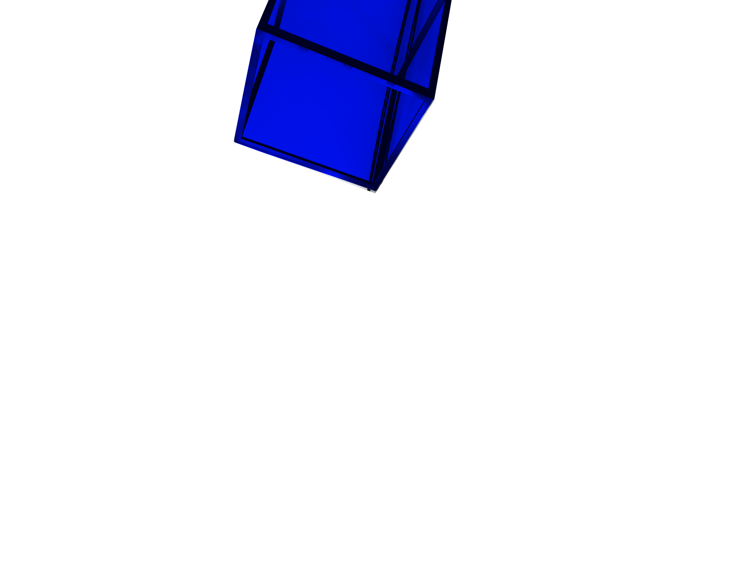
Uitleg elevator pitch
https://www.youtube.com/watch?v=5HkNnN5iQIc

Slide 21
Reflectie
Ging de opdracht goed?
Wat zou beter kunnen?
De schrijver legt de belangrijkste inzichten en gemaakte afspraken vast.

Slide 22
Stap 5: Alarmbellen
Duur: 15 minuten risicoanalyse, 5 minuten reflectie.
Voer een risicoanalyse uit voor jullie project. Doe dit als volgt:
Identificeer gezamenlijk de belangrijkste risico’s voor jullie dataproject.
Neem het risicoanalyse format van de PowerPoint over op een flipover. Vul deze in door na te gaan:
Hoe groot de kans is dat deze gebeurtenis zal plaatsvinden. (klein-middel-groot)
Wat de impact van deze gebeurtenis zal zijn. (laag-middel-hoog)
Welke maatregelen jullie zouden kunnen treffen om deze gebeurtenis te voorkomen.

Slide 23
Format risicoanalyse
Risico | Kans | Impact | Maatregel

Slide 24
Alarm
Hebben jullie hier al aan deze risico’s gedacht:
Jullie systeem wordt gehackt.
Er vindt een data lek van privacy gevoelige informatie plaats.
Jullie analyse blijkt niet te kloppen.
De data blijken van onvoldoende kwaliteit te zijn.

Slide 25
Reflectie
Ging de opdracht goed?
Wat zou beter kunnen?
De schrijver legt de belangrijkste inzichten en gemaakte afspraken vast.

Slide 26
Reflectie (bij minder dan 3)
Hoe kunnen jullie je expertise op het gebied van risico’s van dataprojecten verbeteren?
Wat hebben jullie nodig om deze verbeteringen te realiseren (vanuit jullie zelf, de organisatie, extern etc.)?
Wat spreken jullie hierover concreet af?
Wie is verantwoordelijk voor welke gemaakte afspraken?
De schrijver legt de belangrijkste inzichten en gemaakte afspraken vast.

Slide 27
Stap 6: Het grote eindspel
Duur: 5 minuten zelfreflectie, 15 minuten gezamenlijke reflectie.
Doel van de opdracht: Het in kaart brengen van de aanwezige en afwezige competenties binnen het dataprojectteam.
Breng in kaart welke competenties jullie als team in huis hebben en hoe jullie deze – waar nodig – kunnen versterken door de volgende stappen te doorlopen:
Lees de definities van de competenties verderop in deze handleiding goed door.
Iedereen vult individueel het schema van de volgende slide in. Voor iedere competentie beoordeel je voor jezelf: ben ik hier goed (groen), voldoende vaardig (oranje) of nog wat zwak (rood) in.

Slide 28
Reflectie
Bespreek gezamenlijk per competentie hoe jullie er als groep voorstaan. Scoort iedereen vooral oranje/rood op een competentie, bedenk dan hoe jullie deze competentie binnen jullie team verder kunnen ontwikkelen aan de hand van de volgende reflectievragen:
Wat zijn de belangrijkste ontwikkelpunten?
Wat hebben jullie nodig om deze ontwikkeling te realiseren (vanuit jullie zelf, de organisatie, extern etc.)?
Wat spreken jullie hierover concreet af?
Wie is verantwoordelijk voor welke gemaakte afspraken?
De schrijver legt de belangrijkste inzichten en gemaakte afspraken vast.

Slide 29
Format zelf analyse competenties
Competentie
Data geletterdheid
Domein expertise
Stakeholders betrekken
Politieke kundigheid
Kritisch denken en handelen
Data analytische vaardigheden
Innovativiteit
Samenwerken

Slide 30
Optioneel: rollen
Competentie | Bijbehorende rol | Naam teamlid
Domein expertise | De domein expert
Stakeholders betrekken | De netwerker
Politieke kundigheid | De politieke antenne
Data-analytische vaardigheden | De whizzkid
Innovativiteit | De innovator

